Slide 1
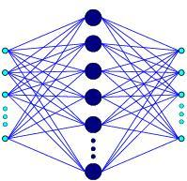

REDE NEURAIS
Semestre: 2010/1
AULA 12
Ciência da Computação
Professor: Max Pereira
http://paginas.unisul.br/max.pereira

Slide 2
Conteúdo
Redes ART
Exercícios

Slide 3
ART
Adaptive Resonance Theory
Capenter e Grossberg (1987)
ART1 projetada para clusterização de vetores binários.
ART2 aceita valores contínuos
Aprendizado não-supervisionado / competitivo
Controlam o grau de similaridade dos padrões colados no mesmo cluster.
Outros modelos: Fuzzy-ART, ARTMAP, Fuzzy-ARTMAP

Slide 4
ART
Adaptive Resonance Theory
Utiliza um mecanismo de realimentação entre a camada competitiva e a camada de entrada.
O nome ART vem da forma de aprendizado e a recuperação da informação.
A informação, na forma de saída dos neurônios, se propaga para frente e para trás entre as camadas.
Se um determinado padrão é clusterizado, aparece uma oscilação estável, o que é equivalente ao conceito de ressonância para a rede neural.

Slide 5
Arquitetura Básica
Envolve três grupos de neurônios: uma unidade de processamento (camada F1), unidades cluster (camada F2), e um mecanismo para controlar o grau de similaridade dos padrões colocados no mesmo cluster (um mecanismo de reset).
A camada F1 consiste de duas partes: a parte de entrada F1(a) e a parte de interface F1(b).

Slide 6
Arquitetura Básica
Para controlar a similaridade entre os padrões do mesmo cluster, há dois conjuntos de conexões (cada um com seus próprios pesos) entre cada unidade da camada de interface e cada unidade cluster.
A camada F1(b) se conecta com a camada F2 através de pesos bottom-up; os pesos bottom-up da conexão da i-ésima unidade F1 com a j-ésima unidade F2 são designados como b_{ij}

Slide 7
Arquitetura Básica
A camada F2 se conecta com a camada F1(b) através de pesos top-down; os pesos top-down da conexão da j-ésima unidade F2 como a i-ésima unidade F1 são designados como t_{ji}
A camada F2 é competitiva. A unidade cluster com o maior valor de entrada se torna o candidato para aprender o padrão de entrada.
As ativações de todas as outras unidades de F2 são definidas como zero.
As unidades de interface combinam informações da camada de entrada e unidades cluster.

Slide 8
Arquitetura Básica
Se é permitido ou não à unidade cluster aprender o padrão de entrada depende de quão similar é o seu vetor top-down com o vetor de entrada.
Essa decisão é tomada pela unidade de reset, baseado nos sinais que ela recebe da entrada (a) e interface (b) da camada F1.

Slide 9
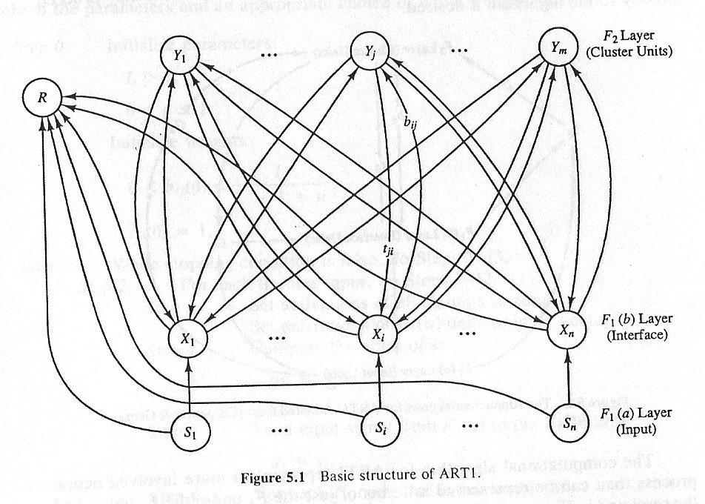
Arquitetura

Slide 10
Algoritmo
Notação Utilizada:
n – número de componentes do vetor de entrada
m – número máximo de clusters
b_{ij} – pesos bottom-up
t_{ji} – pesos top-down
- parâmetro de vigilância
s – vetor de entrada binário
x – vetor de ativação para a camada F1(b)
||x|| - soma dos componentes do vetor x (x_{i})
L – parâmetro para ajuste dos pesos bottom-up

Slide 11
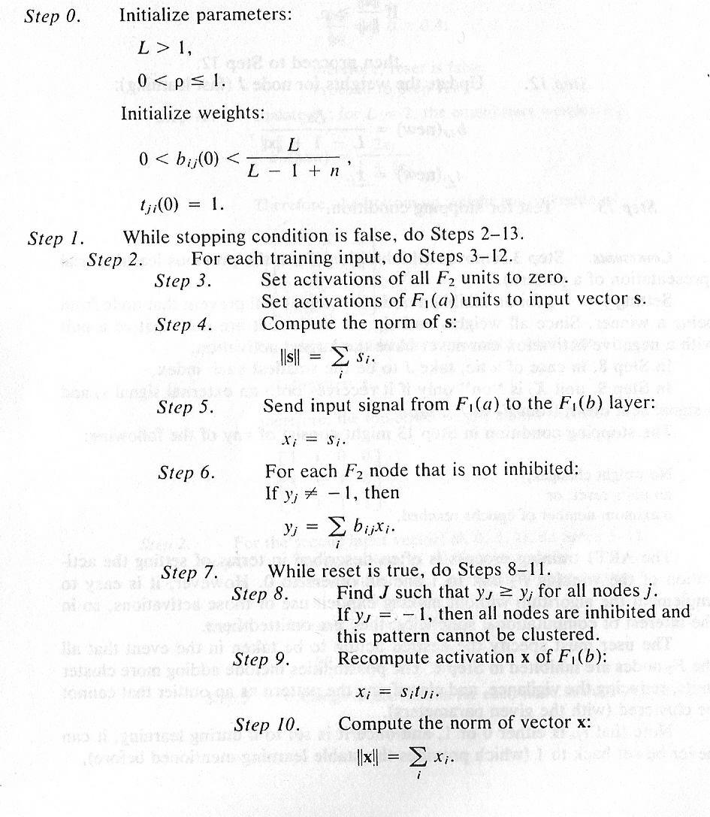

Slide 12
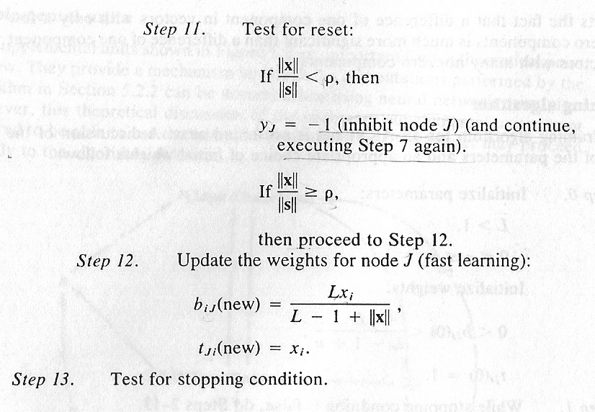

Slide 13
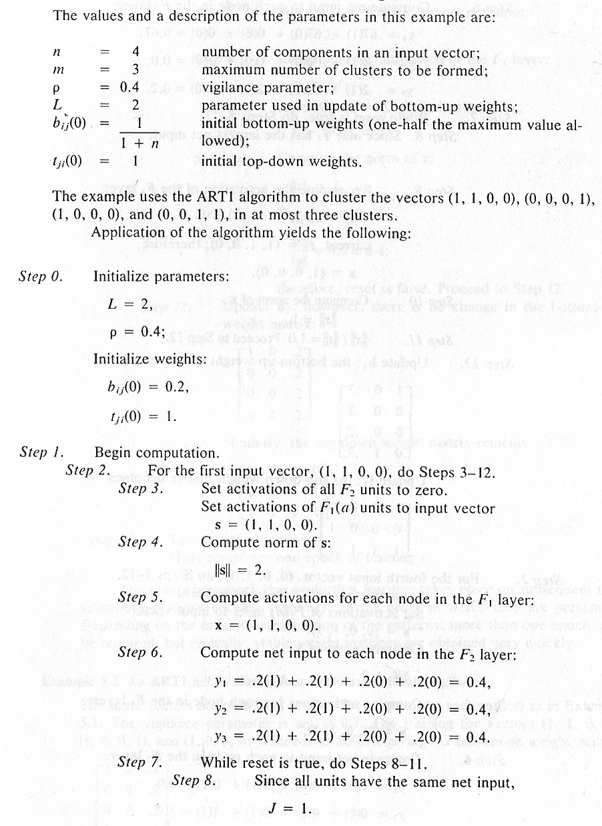

Slide 14
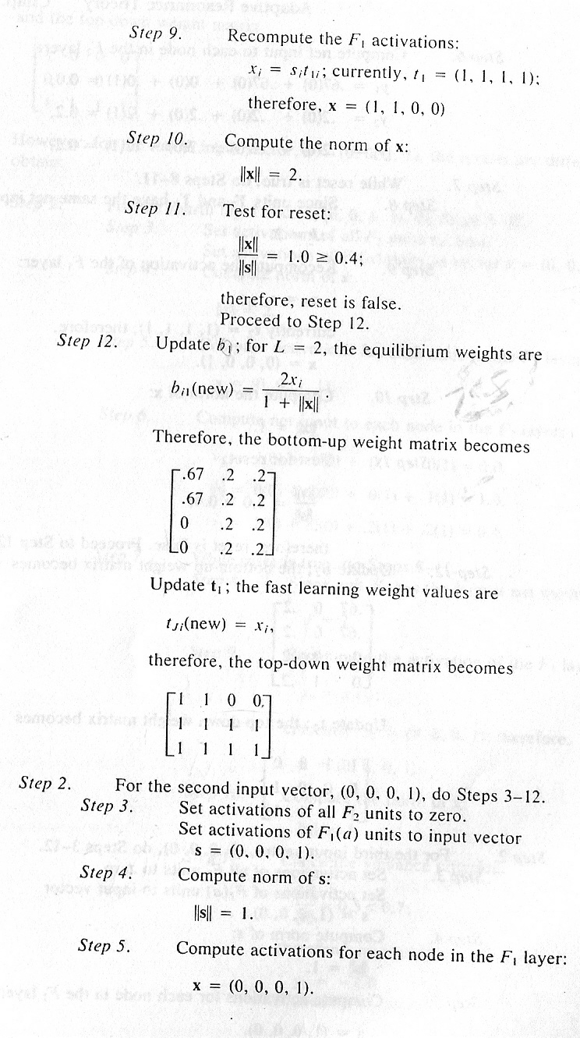

Slide 15
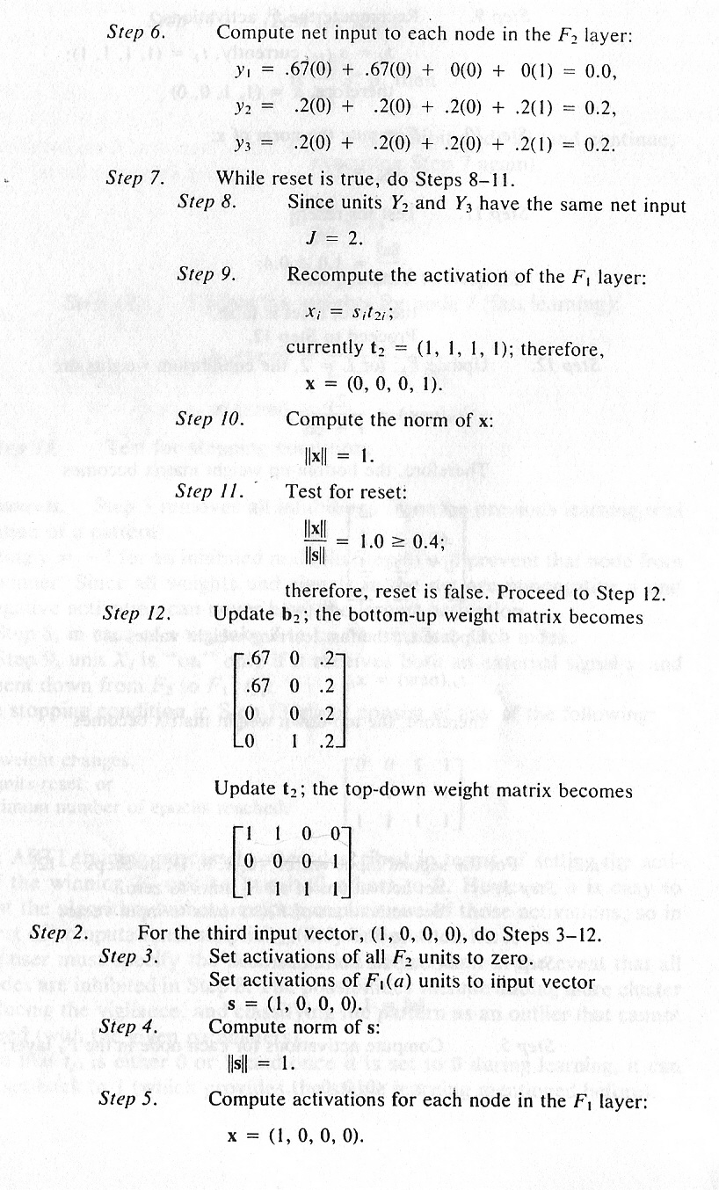

Slide 16
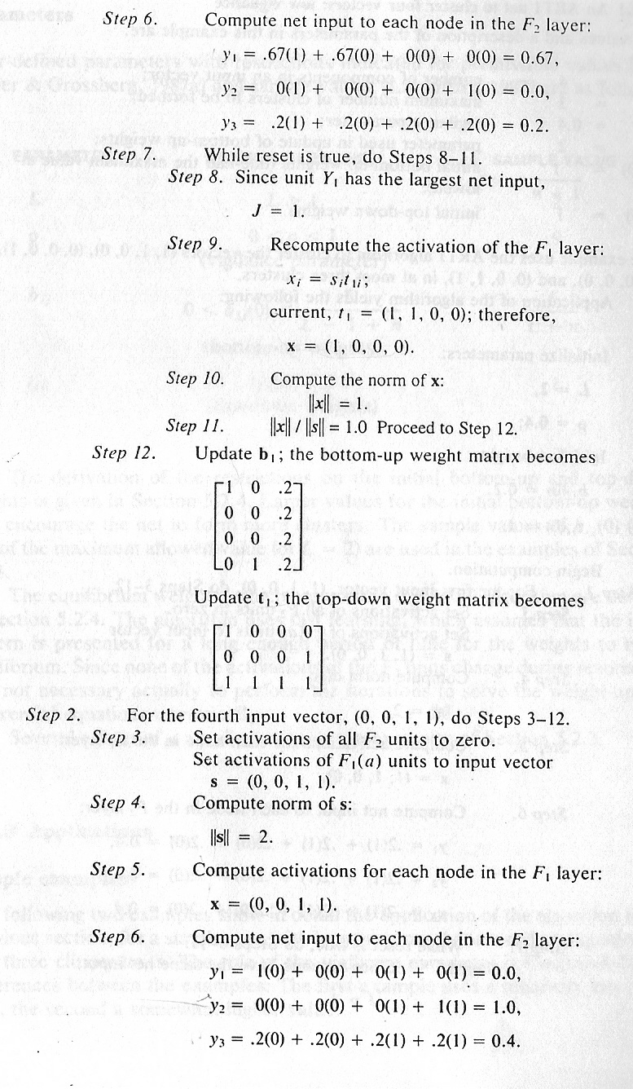

Slide 17
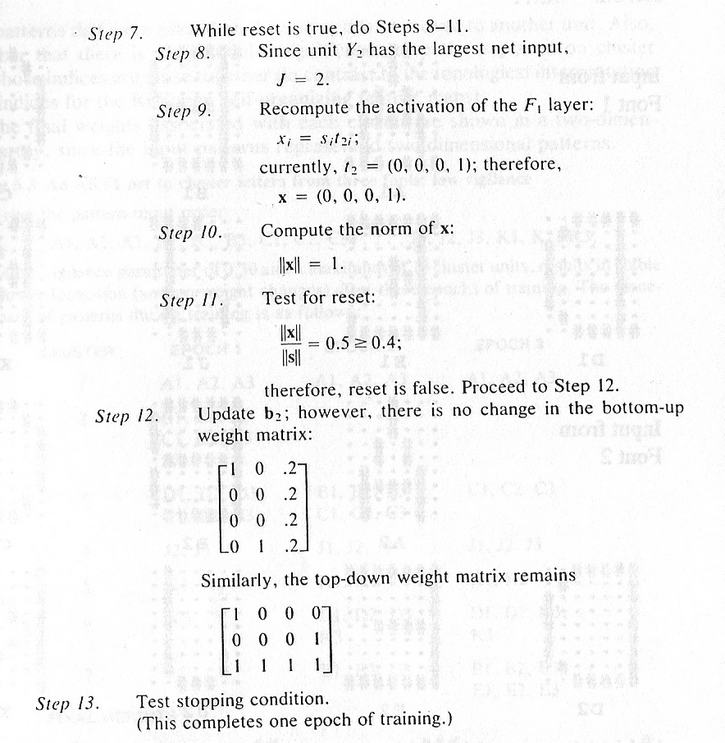

Slide 18
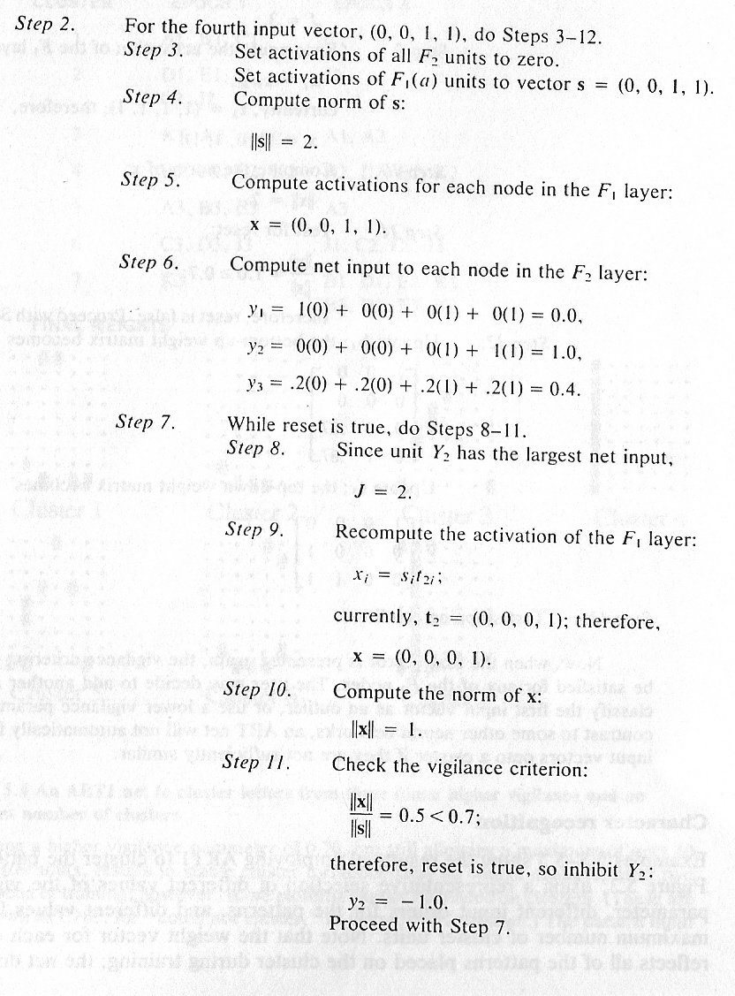

Slide 19
